Slide 1
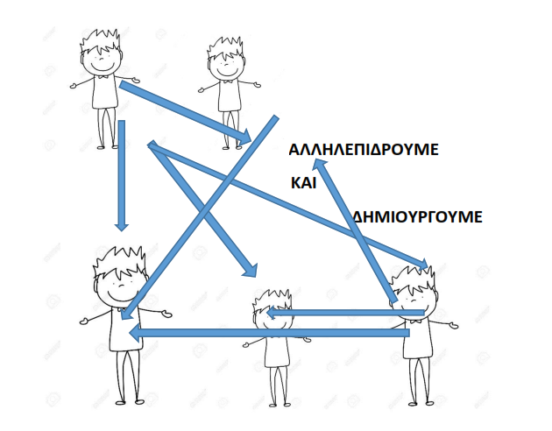
Ψηφιακό αποθετήριο Βιβλιοθήκης ερευνώ ψηφιοποιώ διασώζω
Δημόσια Κεντρική
Βιβλιοθήκη Μυτιλήνης
Μαρία Γρηγορά
Βιβλιοθηκονόμος ΠΕ
MSc in Cultural Informatics and Communication

Slide 2
Δημόσια Κεντρική
Βιβλιοθήκη Μυτιλήνης
Εντοπισμός και διάσωση σπάνιων οικογενειακών τεκμηρίων
Ψηφιοποίηση
Τεκμηρίωση
Ανάδειξη και προβολή μέσω του ψηφιακού αποθετηρίου της Βιβλιοθήκης

Slide 3
Δημόσια Κεντρική
Βιβλιοθήκη Μυτιλήνης
Επιλογή θέματος
Αναζήτηση οικογενειακών τεκμηρίων
Ψηφιοποίηση
Επεξεργασία ψηφιακών αντιγράφων
Τεκμηρίωση
Ανάδειξη-προβολή με τη χρήση του προγράμματος D-SPACE

Slide 4
Δημόσια Κεντρική
Βιβλιοθήκη Μυτιλήνης
Απόκτηση γνώσεων σχετικά με τη Λέσβο
Απόκτηση εμπειρίας στην ψηφιοποίηση
Πραγματικό εργασιακό περιβάλλον
Υπευθυνότητα
Συνεργατικό πνεύμα
Πλεονεκτήματα
Διατήρηση σπάνιων οικογενειακών τεκμηρίων
Ανάδειξη και προβολή πολιτισμικής κληρονομιάς της Λέσβου
Ευκολότερη πρόσβαση ερευνητών και κοινού

Slide 5
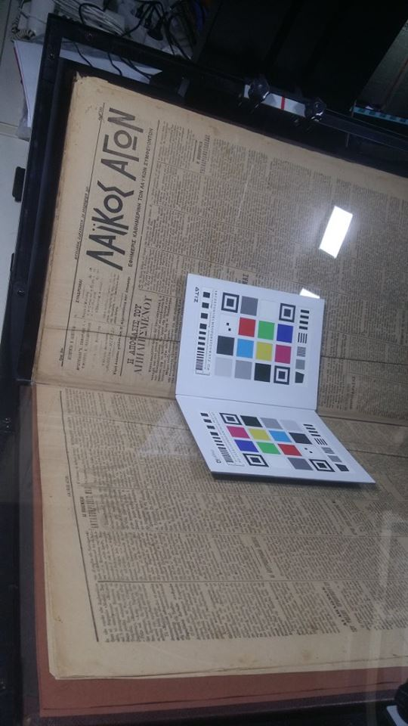
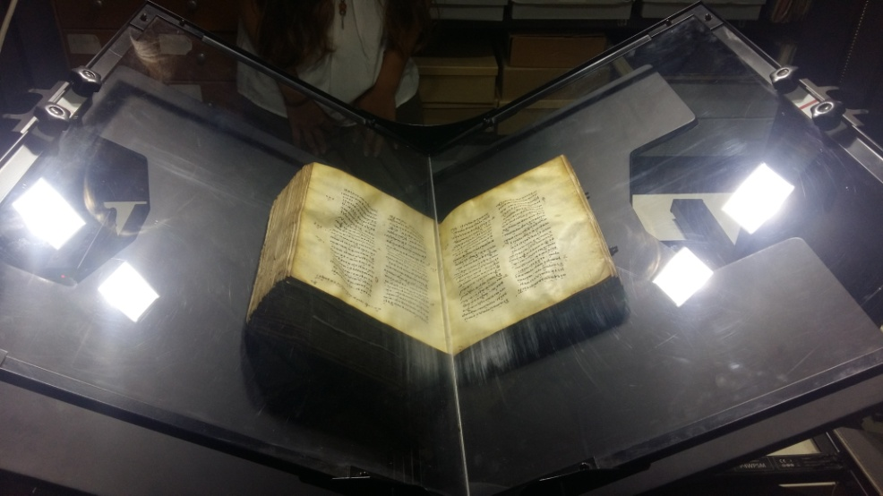
Δημόσια Κεντρική
Βιβλιοθήκη Μυτιλήνης

Slide 6
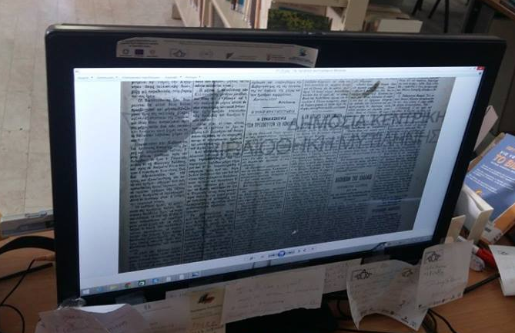
Δημόσια Κεντρική
Βιβλιοθήκη Μυτιλήνης
http://dspace.cplm.gr/

Slide 7
Ευχαριστώ για την προσοχή σας
Δημόσια Κεντρική
Βιβλιοθήκη Μυτιλήνης

